Slide 1



TIẾNG VIỆT 1

Slide 2

KiÓm tra bµi cò

Slide 3

tæ dÕ trµ ®¸
BÐ t¶ hå c¸ cho mÑ nghe.

Slide 4
ng· t­ư trÝ nhí
Hå to, cã c¸ mÌ, c¸ trª, c¸ r«.

Slide 5
s­ư tö tre ngµ
BÐ ®i nhµ trÎ, chí ®i trÔ giê.

Slide 6
tõ ngữ nhµ trä
BÐ tØ mØ t« cho râ chữ sè .

Slide 7

Häc vÇn
Bµi 23: Th th - ia ­ ­

Slide 8
Th
th

Slide 9
th
th
u
thu

Slide 10
ia

Slide 11
ia
ch
ia
chia

Slide 12
th
ia
th
ch
ia
u
thu
chia

Slide 13
thÎ thä th¬
thÎ thä th¬

Slide 14
®Üa mÝa th×a
®Üa mÝa th×a

Slide 15
thÎ thä th¬
®Üa mÝa th×a

Slide 16
th
ia
th | u
thu
ch | ia
chia
thÎ thä th¬ ®Üa mÝa th×a

Slide 17
thñ ®« l¸ thư­

Slide 18
th×a dÜa l¸ tÝa t«­

Slide 19
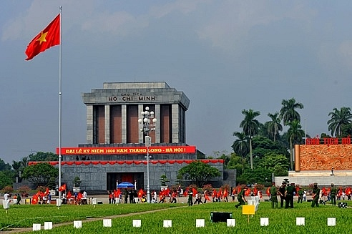

Slide 20


Slide 21
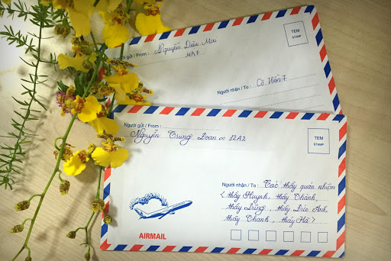

Slide 22
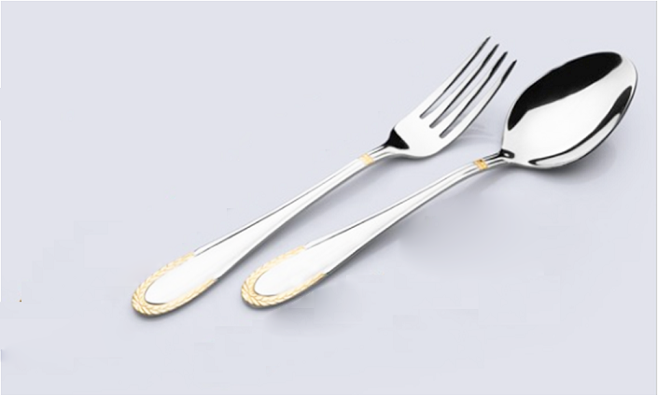

Slide 23
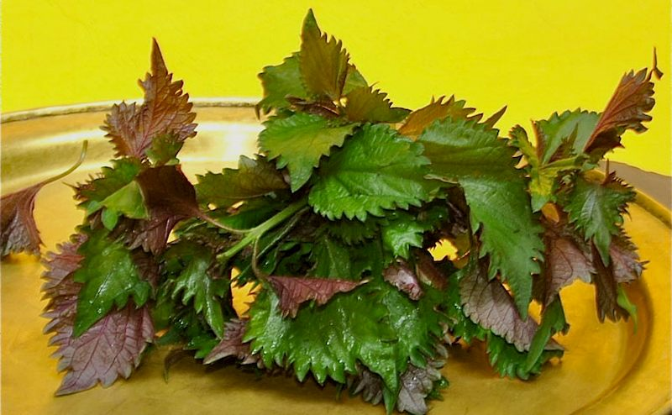

Slide 24
th×a dÜa
l¸ tÝa t«­
thñ ®« l¸ thư­

Slide 25

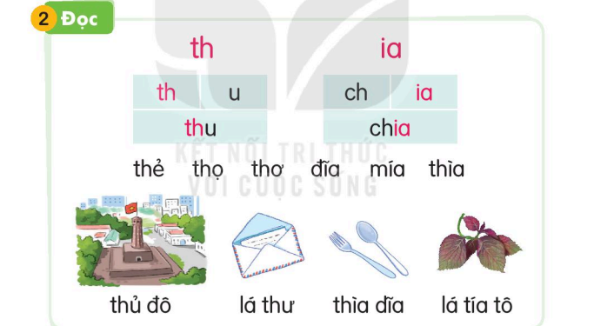

Slide 26


Viết bảng

Slide 27
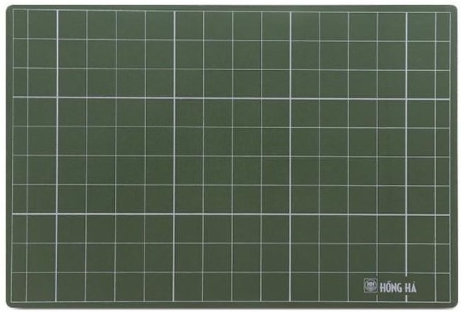
.
.
.
.
.
.
Ǉ
h

Slide 28
.
.
.
.
Ǉhč
đô

Slide 29
.
Ła

Slide 30
şş
.
.
.
.
Ǉhşa

Slide 31
Viết vở

Slide 32
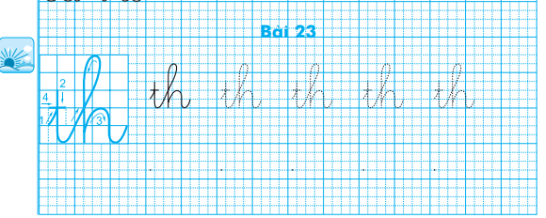
Ǉh Ǉh Ǉh Ǉh
Ǉh Ǉh Ǉh Ǉh Ǉh

Slide 33
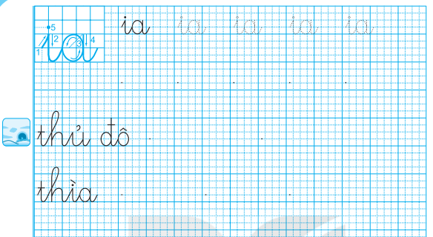
Ła Ła Ła Ła
Ła Ła Ła Ła Ła
Ǉhč
đô
Ǉhč
đô
Ǉhşa
Ǉhşa
Ǉhşa

Slide 34
BÐ chia th×a, chia dÜa cho c¶ nhµ. Th×a dÜa to cho bè mÑ. Th×a dÜa nhá cho bÐ.

Slide 35
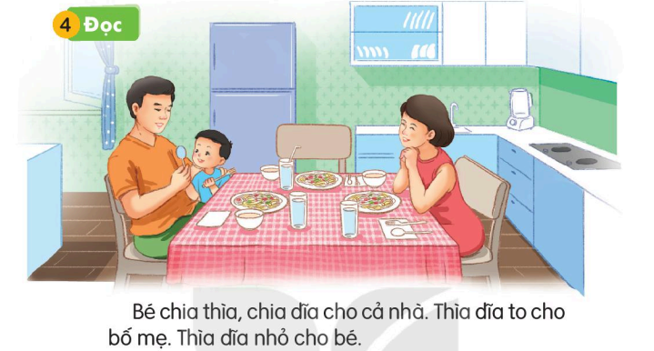

Slide 36
th
ia
th | u
thu
ch | ia
chia
thÎ thä th¬ ®Üa mÝa th×a
thñ ®« l¸ thư th×a dÜa l¸ tÝa t«
BÐ chia th×a, chia dÜa cho c¶ nhµ. Th×a dÜa to cho bè mÑ. Th×a dÜa nhá cho bÐ.

